Slide 1
Обучающий семинар по работе в АИС «Межвед ЛО» для органов местного самоуправления Ленинградской области
Докладчики: Кулева Екатерина Дмитриевна, ведущий специалист отдела стратегических проектов Комитета цифрового развития Ленинградской области Нестеров Алексей Николаевич, заведующий сектором технической поддержки государственных услуг ГКУ ЛО «ОЭП»

Slide 2
Формат семинара
2

Slide 3
1
АИС «Межвед ЛО» работает медленно : открытие дел и запросов.
Авторы вопроса: Гатчинский МР (Комитет строительства и градостроительного развития территорий, МБУ «Архитектурно-планировочный центр»), Лодейнопольский МР, Волосовский МР, Кингисеппский МР, Киришский МР, Ломоносовский МР, Лужский МР, Подпорожский МР, Сосновоборский ГО.
В 2024 году в рамках работ по развитию ГИС ЛО «Цифровая платформа «Госуслуги» запланирован реинжиниринг архитектуры АИС «Межвед ЛО» для последующей модернизации алгоритмов обработки больших массивов данных и повышения производительности Платформы.
3

Slide 4
2
Периодически заявки на услуги не закрываются – приходится заходить по несколько раз, чтобы проверить ушла заявка в архив или нет.
Автор вопроса: МБУ «Архитектурно-планировочный центр» Гатчинского МР
Необходимо направить в тех.поддержку АИС «Межвед ЛО» номера дел для проверки их обработки и выявления причин ошибки.
4

Slide 5
3
Ответы на межведомственные запросы не приходят/ приходят на 4-5 день после направления
Авторы вопроса: Доможировского сельского поселения Лодейнопольского МР, Тосненский МР, Волосовский МР, Лужский МР, Подпорожский МР, Сосновоборский ГО.
В соответствии с 210-ФЗ срок ответа на межведомственный запрос посредством СМЭВ составляет 5 рабочих дней, начиная со следующего дня после получения запроса федеральным ведомством.
Возможные причины непоступления ответов:
федеральное ведомство-обладатель данных нарушило срок ответа на запрос;
проблема на федеральных каналах связи (входящие/исходящие очереди сообщений, аварийные ситуации);
технические проблемы на уровне ЛО в рамках сопровождения АИС «Межвед ЛО».
В случае отсутствия ответа, необходимо сообщать в тех. поддержку АИС «Межвед ЛО» для проверки проблемных запросов.
5

Slide 6
4
Функционал АИС "Межвед ЛО" работает не полном размере, не все сведения возможно запросить.
Автор вопроса: Волосовский МР (Комитет по управлению муниципальным имуществом)
В случае некорректной работы реализованных в АИС «Межвед ЛО» видов сведений необходимо направить полные наименования проблемных видов сведений в тех. поддержку АИС «Межвед ЛО».
Если виды сведений в АИС «Межвед ЛО» не реализованы, но существуют в продуктивной среде СМЭВ, необходимо направить официальный запрос в КЦР ЛО, содержащий:
полное наименование вида сведений
данные ведомства-поставщика данных
идентификатор вида сведений
нормативные основания для работы ОМСУ ЛО с данным видом сведений (административный регламент на гос.услугу, наименование гос.функций/полномочий и т.д.).
6

Slide 7
5
1. Невозможно получить сведения о месте рождения, дате смерти ФЛ; частые сбои при получении сведений (выдает ошибку).
2. Невозможно получить актуальные паспортные данные по имеющимся старым паспортным данным.
Автор вопроса: Волосовский МР
Для проверки корректности запросов сведений из ЕГР ЗАГС о рождении и смерти необходимо направить в тех.поддержку АИС «Межвед ЛО» номера сформированных проблемных запросов.
В настоящее время в продуктивной среде СМЭВ отсутствует зарегистрированный вид сведений, позволяющий запрашивать актуальные паспортные данные на основании утративших актуальность.
7

Slide 8
6
На запросы в МВД о регистрации граждан приходит ответ об отсутствии информации.
Автор вопроса: Волосовский МР, Лужский МР, Ломоносовский МР, Подпорожский МР, Форносовское городское поселение Тосненского МР.
Ответ на запрос «данные не найдены» является валидным и полностью соответствует форматам видов сведений МВД РФ для тех случаев, когда указанная в запросе информация отсутствует в базе данных МВД РФ.
Возможные причины:
данные заполнены не в соответствии с рекомендациям заполнения запросов МВД РФ;
данные в действительности отсутствуют в базе данных МВД РФ (ответственность за наполнение и актуальность баз данных возложена на МВД РФ);
данные заполнены с опечатками.
8

Slide 9
7
Предложение: Отредактировать систему таким образом, чтобы функция загрузки файлов (кнопка «Добавить файл») осуществлялась с помощью «перетаскивания» с компьютера мышью в окошке «Принять решение».
Автор вопроса: Кингисеппский МР
Предложение будет рассмотрено при планировании работ по развитию ГИС ЛО «Цифровая платформа «Госуслуги» в 2024 году.
9

Slide 10
8
За апрель-май 2023 года сформированы запросы, на которые не получены ответы (МЭВ-9660871 от 30.05.2023, № 9627281 от 11.04.2023, МЭВ-9614720 от 06.04.2023, 9614722 от 06.04.2023, 9582648 от 14.03.2023) – так как данные запросы делаются в связи с проведением конкурсов на выделение субсидий, сроки исполнения очень важны и порядками предоставления субсидий предусмотрено именно получение справок через АИС «Межвед ЛО».
21.06.23 было сделано более 10 запросов в ФНС о задолженности по налогам – не пришел ответ на 2 запроса (9680901 и 9680904), в обратной связи было написано – ожидайте, при этом сроки не указаны, ответы до сих пор не предоставлены.
Автор вопроса: Кингисеппский МР
Для получения информации из ЕГРИП и ЕГРЮЛ через АИС «Межвед ЛО» необходимо использовать актуальные виды сведений «Выписки из ЕГРЮЛ по запросам органов государственной власти» и «Выписки из ЕГРИП».
По запросам № 9680901 и 9680904 проблема локализована на стороне ФНС России: запросы корректно сформированы и направлены из ЛО, ответ не получен со стороны ведомственной системы ФНС России.
10

Slide 11
9
Проблемы при входе в АИС «Межвед ЛО» выдает ошибку – «неправильный логин/пароль». В ходе обращения в тех.поддержку установлено, что проблема с сайтом. В результате АИС «Межвед ЛО» не работает 1-2 дня.
Автор вопроса: Кингисеппский МР
Проблема была вызвана аварийной ситуацией на стороне регионального центра хранения данных.
Работы были завершены максимально оперативно в установленный срок.
11

Slide 12
10
Проблема в отсутствии возможности межведомственно запрашивать следующие документы:
Автор вопроса: Кингисеппский МР
№ | Необходимые сведения/документы | Вид сведений в АИС «Межвед ЛО» (при наличии) | Вид сведений в СМЭВ (при наличии)
1 | Свидетельство о рождении детей в возрасте до 18 лет, а в отношении несовершеннолетних, достигших возраста 14 лет - паспорта гражданина РФ | Предоставление из ЕГР ЗАГС по запросу сведений о рождении
2 | Свидетельство о заключении брака | Предоставление из ЕГР ЗАГС по запросу сведений о заключении брака
3 | Документ, содержащий сведения о составе семьи заявителя (удостоверение многодетной семьи) | Аналоги в СМЭВ не выявлены.
4 | Документ, подтверждающий факт постоянного проживания заявителя на территории Ленинградской области не менее пяти лет, предшествующих моменту обращения с соответствующим заявлением
5 | Справка о постановке на учет в органах местного самоуправления в качестве нуждающихся в жилых помещениях по основаниям предусмотренным ст. 51 ЖК РФ.
6 | Документ об образовании | - | Запрос сведений о документах об образовании из ФРДО
7 | Трудовая книжка | - | Сведения о факте осуществления трудовой деятельности
8 | Справка учреждения медико-социальной экспертизы (подтверждение инвалидности). | - | Выписка сведений об инвалиде
12

Slide 13
11
При выполнении запроса не всегда срабатывает кнопка «отправить», после чего выкидывает на главную страницу.
Автор вопроса: Киришский МР
Данная проблема часто возникает в случае, если при отправке запроса сервис недоступен на стороне федерального СМЭВ (на веб-интерфейсе выводится уведомление).
Пользователю АИС «Межвед ЛО» необходимо проверить отсутствие в браузере расширений, блокирующих всплывающие окна или ограничивающих работу функционала.
13

Slide 14
12
При заполнении полей запроса «Сведения о доходах ФЛ по справкам 2-НДФЛ» требуется обязательное заполнение номера и даты заявления. Эти сведения отсутствуют в случае, если информацию надо запросить для перерегистрации граждан.
На данный запрос ответ вообще не поступает.
Автор вопроса: Киришский МР
Согласно формату вида сведений «Сведения о доходах ФЛ по справкам 2-НДФЛ», указанные поля являются обязательными для заполнения.
Вносить изменения в перечень и состав полей может только владелец вида сведений, то есть ФНС России.
Согласно уведомлению ФНС России на федеральном новостном портале СМЭВ, с 22.03.2023 возможны сбои в работе видов сведений ФНС в связи с переходом на Единый налоговый платёж.
По состоянию на 08.08.2023 проблематика сохраняется в ряде случаев: исходящие запросы от ЛО успешно регистрируются в федеральной очереди СМЭВ ведомственной системы ФНС России, однако ответ от системы ФНС России пользователям АИС «Межвед ЛО» не поступает.
14

Slide 15
13
Можно ли отказать в предоставлении муниципальной услуги, если на запрос о действительности регистрации по месту жительства из МВД посредством АИС «Межвед ЛО» поступил ответ «информация о паспорте не найдена»?
Автор вопроса: Ломоносовский МР
Да, если это предусмотрено административным регламентом оказания услуги.
15

Slide 16
14
В рамках межведомственного информационного взаимодействия для предоставления муниципальной услуги «Решение вопроса о приватизации жилого помещения муниципального жилищного фонда» запрашиваем материалы по приватизации жилищного фонда в ГУП «Леноблинвентаризация», которое отсутствует в списке ведомств в АИС «МЕЖВЕД ЛО».
Автор вопроса: Ломоносовский МР
Вопрос охватывает индивидуальную разработку функционала по обмену сведениям между двумя ведомствами – муниципальным районом и ГУП «Леноблинвентаризация».
Предварительно между каждым муниципальным районом и организацией заключается двустороннее соглашение об организации информационного взаимодействия. В данном соглашении уточняется формат обмена сведениями (посредством региональной СМЭВ), и состав передаваемой информации.
После утверждения соглашения в КЦР ЛО направляется его скан-копия, а также перечень полей для разработки форм запроса и ответа. Формы запросов и ответов должны быть едиными для обмена со всеми районами.
16

Slide 17
15
Частые дубляжи заявок на услугу без возможности закрыть самостоятельно или взять в работу.
Авторы вопроса: Лужский МР, Приозерский МР
По информации службы тех.поддержки АИС «Межвед ЛО» данная проблема носила локальный характер.
В настоящее время проблема не фиксируется.
17

Slide 18
16
Участились случаи, когда сотрудники МФЦ не видят и не могут скачать ответы по услугам.
Авторы вопроса: Лужский МР, Приозерский МР
Обеспечено взаимодействие между подрядчиками АИС «Межвед ЛО» и АИС «МФЦ» для минимизации ошибок при осуществлении межведомственного электронного взаимодействия.
Сотрудникам МФЦ необходимо информировать о некорректной передаче документов подрядчику, обеспечивающему сопровождение АИС «МФЦ».
18

Slide 19
17
Не работает функция «получение по электронной почте» ответа по услуге (ранее заявители получали ответ).
Авторы вопроса: Лужский МР, Приозерский МР
Для проверки корректности функционала необходимо направить обращение в тех.поддержку АИС «Межвед ЛО».
19

Slide 20
18
Не работает межведомственное взаимодействие с Управлением Росреестра; при направлении запросов по ФГИС ЕГРН ответ не поступает
Авторы вопроса: Лужский МР, Приозерский МР, Сосновоборский ГО
Виды сведений группы «Прием обращений в ФГИС ЕГРН» в настоящее время находятся на доработке.
Созданы инциденты в Ситуационном центре Минцифры РФ для установления проблемы.
Текущий статус: с 17.02.2023 ведется переписка с Росреестром по определению технических мероприятий для последующей доработки АИС «Межвед ЛО».
20

Slide 21
19
Предложение установить сроки предоставления ответов до 3 рабочих дней.
Автор вопроса: Тосненский МР
В соответствии с 210-ФЗ срок ответа на межведомственный запрос посредством СМЭВ составляет 5 рабочих дней, начиная со следующего дня после получения запроса федеральным ведомством.
В рамках взаимодействия по обмену региональными сведениям срок менее 5 дней может соблюдаться при заключении соглашения между органами власти в рамках информационного взаимодействия.
21

Slide 22
20
Возможна ли работа в данной системе с общественными физкультурно-спортивными организациями (региональные и местные спортивные федерации по видам спорта).
Автор вопроса: Тосненский МР
В соответствии с постановлением Правительства Ленинградской области от 29 декабря 2012 г. N 452 участниками региональной СМЭВ Ленинградской области являются:
органы исполнительной власти Ленинградской области;
органы местного самоуправления;
организации, участвующие в предоставлении государственных и муниципальных услуг;
МФЦ;
государственные и муниципальные учреждения, а также органы и организации, исполняющие государственные и муниципальные функции.
22

Slide 23
21
При запросе сведений через СМЭВ приходит ошибка: SMEV-403: бизнес данные сообщения не соответствуют виду сведений. Что это значит и что надо делать, чтобы получать корректные ответы?
Автор вопроса: Красноборское городское поселение Тосненского МР
Необходимо сообщать в тех.поддержку АИС «Межвед ЛО» номера сформированных запросов для проверки их обработки и выявления причин ошибки.
23

Slide 24
22
Просьба добавить в исходящие запросы в МВД возможность получения сведений о паспортных данных гражданина РФ.
Автор вопроса: Форносовское городское поселение Тосненского МР
Вид сведений «Запрос сведений о документе, удостоверяющем личность физического лица и сведений о физическом лице по фамилии, имени и отчеству» запланирован к реализации в АИС «Межвед ЛО» в 2024 г.
24

Slide 25
23
На 18.07.2023 направленный в МВД запрос не открыть, ошибка 404.
Автор вопроса: Сосновоборский ГО
Необходимо сообщать в тех.поддержку АИС «Межвед ЛО» номера сформированных запросов для проверки их обработки и выявления причин ошибок.
25

Slide 26
24
Не работает сохранение шаблона в ответе заявителю.
Автор вопроса: Сосновоборский ГО
По состоянию на 08.08.2023 функционал формирования шаблонов работает корректно:
пользователям доступна функция сохранения шаблона;
шаблон возможно выбрать и использовать для автозаполнения.
26

Slide 27
25
Надо вызывать курьера (дважды нажимать «Да» во всплывающем окне) при отправке ответа на заявление, иначе ответ не уходит и дело не падает в «Архив».
Автор вопроса: Сосновоборский ГО
Проблема была устранена 27.07.2023 в рамках инцидента № 8631.
По состоянию на 08.08.2023 дела сохраняются корректно, ответ передаётся без сбоев.
В случае выявления локальных ошибок, связанных с формированием конкретных дел, необходимо обращаться в тех.поддержку АИС «Межвед ЛО» с указание номеров дел.
27

Slide 28
Справочная информация
Официальный сайт КЦР ЛО
раздел АИС «Межвед ЛО»
ссылка: https://ksi.lenobl.ru/ru/activities/ais-mezhved-lo/
Обратная связь
Форма обратной связи на портале АИС «Межвед ЛО»
Телефон: (812) 655-11-01
Адрес электронной почты: smev@lenreg.ru
28

Slide 29
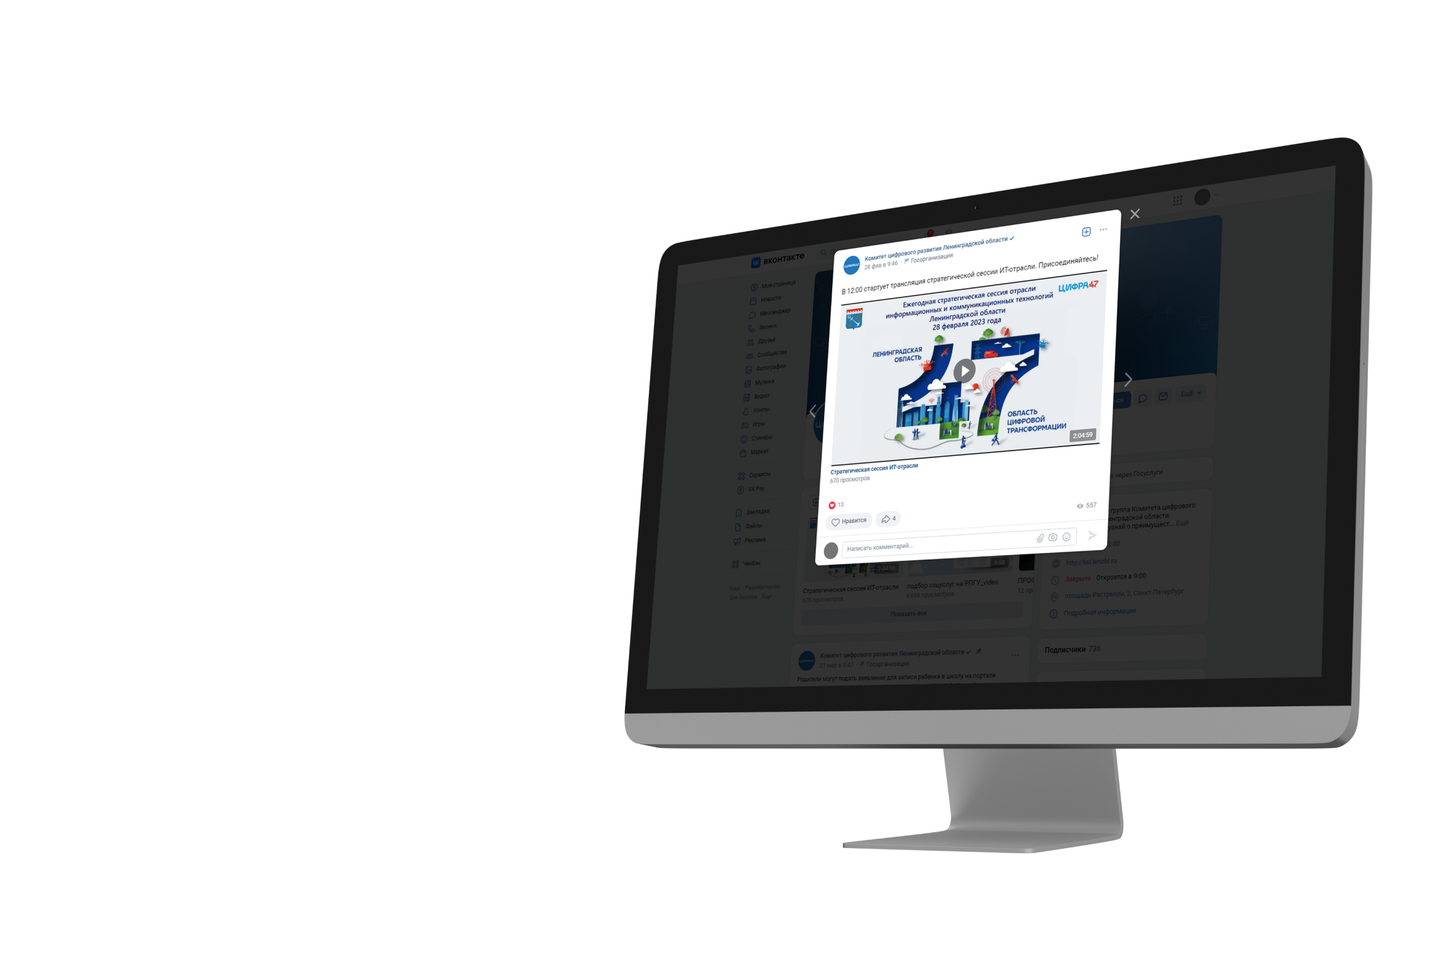
Спасибо за внимание
ТЕЛЕГРАМ-КАНАЛ
Приглашаем подписаться на Телеграм-канал цифрового блока 47-го региона "Цифра47"
29

